Slide 1
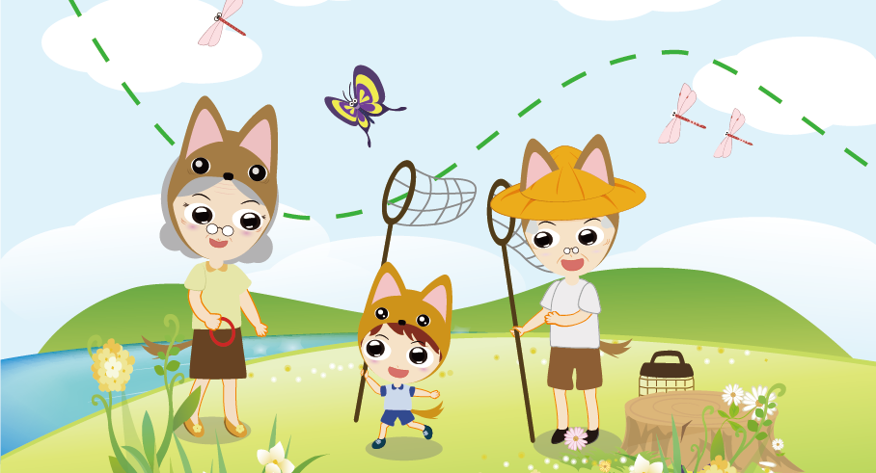
捉蝴蝶

